Slide 1
NexaFlow
Predicción de demanda
Prototipo web con Machine Learning
Demostración académica con datos sintéticos
Estudiante y sección: completar antes de entregar
NexaFlow EPE 3 1
Notes:
Completar nombre, sección, docente y fecha. Presentación de trabajo basada en el prototipo local.

Slide 2
Problema y alcance
Decisión que apoya
Alcance del prototipo
Revisar la reposición a partir de la demanda estimada para una zona y un día.
Cuatro zonas
Demanda agregada diaria
Cinco variables de entrada
Revisión humana del resultado
NexaFlow EPE 3 2
Notes:
Fuente del caso: mensaje del estudiante. Verificar continuidad con EPE 2. No existen mediciones de ahorro o quiebres de stock.

Slide 3
Integración de la aplicación
01 Interfaz Flask
02 API FastAPI
Formulario y mensajes de resultado
Puerto 5000
Validación y consulta del modelo
Puerto 8000
03 Modelo Scikit-learn
Entrenamiento previo y carga del modelo al iniciar el servicio
NexaFlow EPE 3 3
Notes:
Implementación: app.py, api.py y train_model.py. Flask consume FastAPI por HTTP. Documentación: https://fastapi.tiangolo.com/tutorial/body/ y https://flask.palletsprojects.com/en/stable/quickstart/.

Slide 4
Datos y evaluación temporal
2.896 registros sintéticos
2023–2024, cuatro zonas y semilla 42
2.316 filas para desarrollo con cinco ventanas temporales
580 filas reservadas para prueba desde el 09-08-2024
Selección por MAE entre regresión lineal y cuatro configuraciones Random Forest
NexaFlow EPE 3 4
Notes:
Fuente: artifacts/metricas.json y train_model.py. Referencia metodológica: https://scikit-learn.org/stable/modules/cross_validation.html. El rezago observado se actualiza para cada predicción diaria.

Slide 5
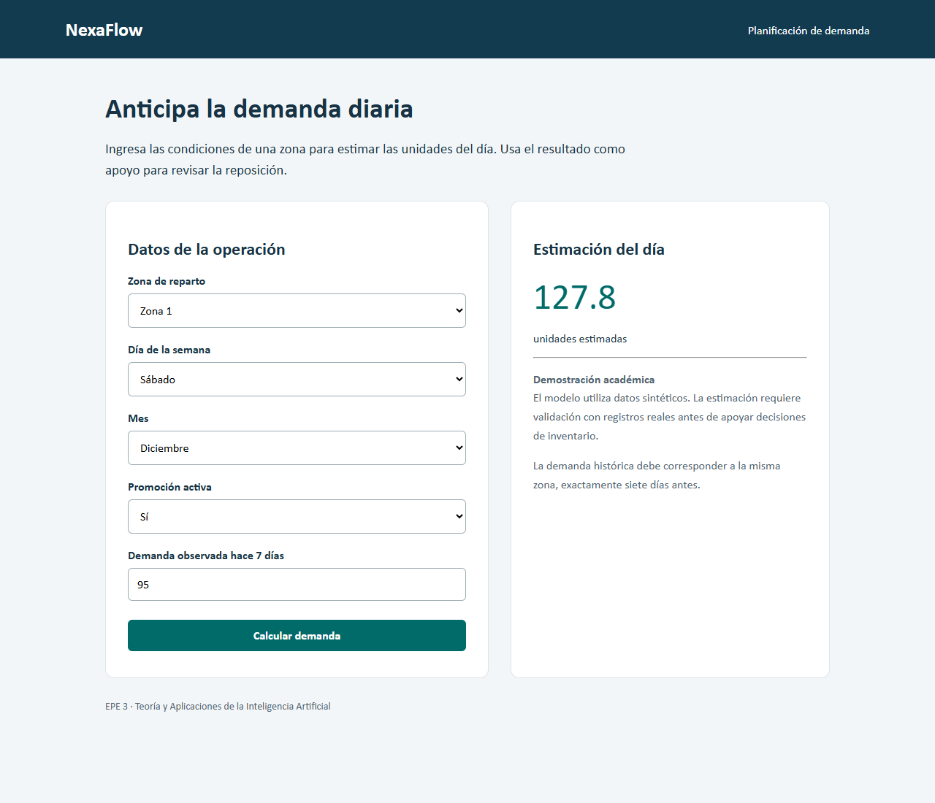
Aplicación en funcionamiento
127,8 unidades
Predicción de demostración
El formulario conserva las entradas y muestra límites de uso.
NexaFlow EPE 3 5
Notes:
Captura real de artifacts/interfaz.png. Ejemplo: zona 1, sábado, diciembre, promoción 1 y rezago 95.0. Datos sintéticos.

Slide 6
Error en el período de prueba
MAE 6.41
RMSE 8.07
R² 0.842
Datos sintéticos
Menor error no implica ahorro empresarial demostrado.
NexaFlow EPE 3 6
Notes:
Fuente: artifacts/metricas.json, test_metricas y baseline_lag7_test. MAE y RMSE en unidades. Comparación sobre las mismas 580 filas. Menor valor es mejor.

Slide 7
Pruebas y carga local
16 pruebas aprobadas
Predicciones, entradas inválidas, integración y fallos del servicio
API: p95 52.2 ms
Web y API: p95 96.3 ms
0 errores en ambos escenarios
100 solicitudes
10 concurrentes
por escenario
NexaFlow EPE 3 7
Notes:
Fuentes: artifacts/pruebas.txt y artifacts/carga.json. 100 solicitudes con concurrencia 10 por flujo y una petición previa de calentamiento. Windows local.

Slide 8
Validación pendiente
Datos empresariales
Usabilidad con participantes
Verificar origen y calidad.
Reentrenar y evaluar errores por zona y costos operativos.
Realizar tareas con 3–5 personas.
Registrar éxito, tiempo y dificultades.
Corregir y volver a probar.
NexaFlow EPE 3 8
Notes:
La usabilidad humana no se ha ejecutado. Protocolo completo en PLAN_DE_TRABAJO.md. No se dispone de datos operacionales autorizados.

Slide 9
Entregables y cierre
Informe Word y PDF con diez páginas de desarrollo guiado
Código, modelo, pruebas y evidencia de ejecución
Pendiente: completar antecedentes, validar con usuarios
y publicar el repositorio en GitHub
NexaFlow EPE 3 9
Notes:
Fuente de requisitos: P_ACTIVIDAD_2024 VF.pdf, actividad evaluativa IPCHILE. El repositorio está preparado localmente y aún no está publicado.

